Slide 1
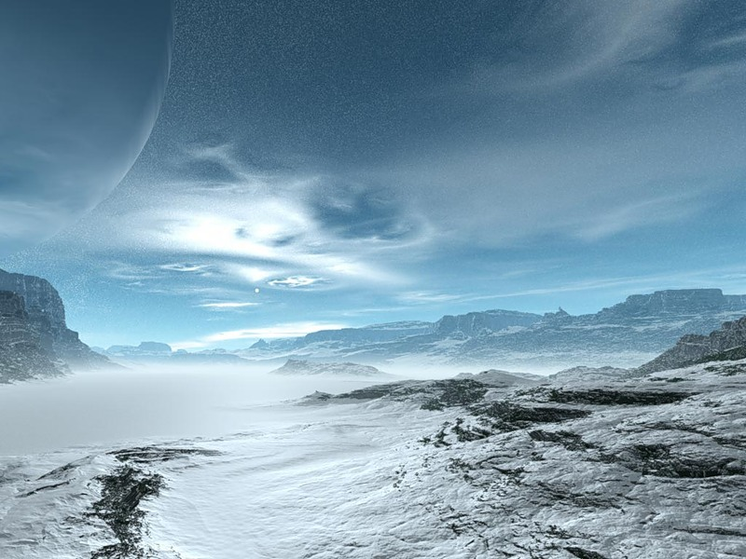
"Арктика - фасад России"
Муниципальное казенное общеобразовательное учреждение
« Горковская специальная (коррекционная) общеобразовательная школа-интернат
для обучающихся, воспитанников с ограниченными возможностями здоровья»
Арктика – земля холодных льдин!
Арктика – бесценные богатства.
Нефть и газ, металлы разных руд-
в недрах шельфа прячутся от нас всех.
Чудо-звери: овцебык и лемминг,
белые медведи и тюлени,
торосы огромных белых льдин –
Чудо-край, фасад моей страны!
Разработала и провела Харитонова Л.В учитель географии и биологии
2017 год

Slide 2
План урока:
Географическое положение
Климат
Освещенность
Животный мир
Растительный мир
Деятельность человека
Экология

Slide 3
Природная зона арктических пустынь, зона вечного мороза. Арктика занимает самый север нашей страны – Острова Северного Ледовитого океана и узкую полоску его побережья. В зоне арктических пустынь лежат острова: Земля Франца Иосифа, Северная Земля, Новосибирские острова и Остров Врангеля.
Географическое положение

Slide 4
Климат
Климат арктических пустынь очень суров:
сильный ветер, пурга;
низкая температура до -60;
долгая холодная зима;
короткое холодное лето;

Slide 5
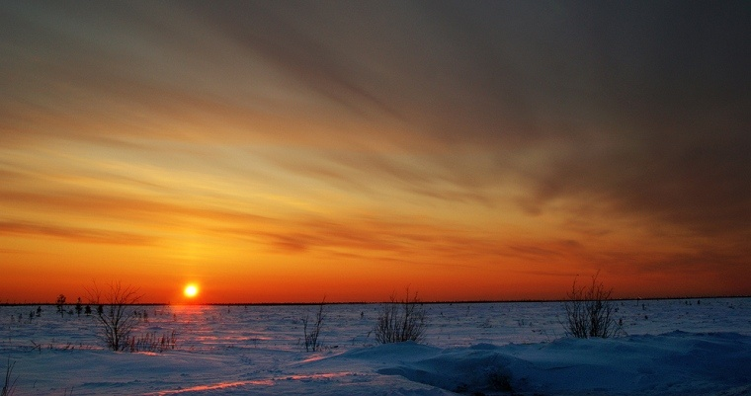
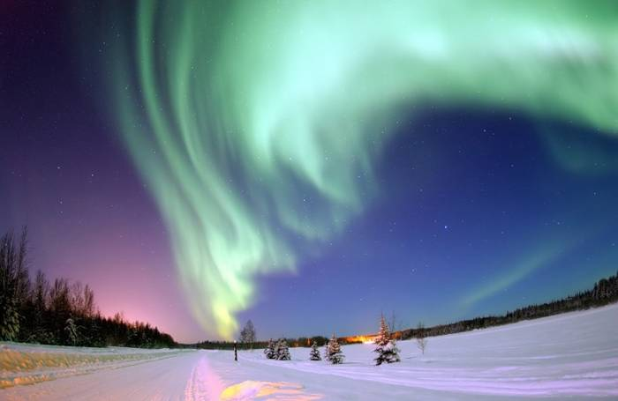
Освещенность
Зимой наступает долгая полярная ночь: темным темно и совсем холодно. Темноту освещают: луна, звезды и Северное сияние.

Slide 6
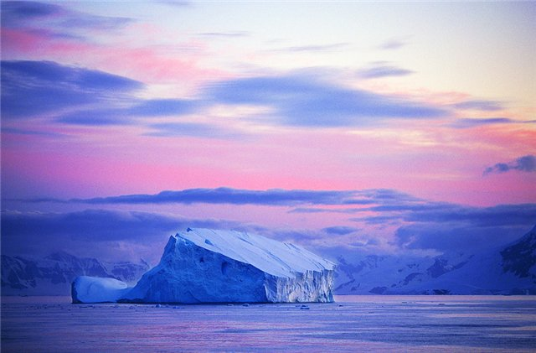
Летом в Арктике – полярный день. Несколько месяцев круглые сутки светло, но не тепло. Температура лишь на несколько градусов выше 0.

Slide 7
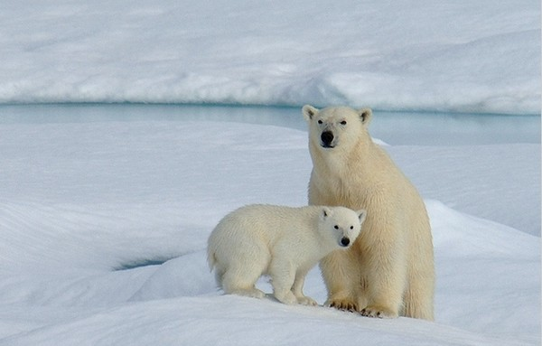
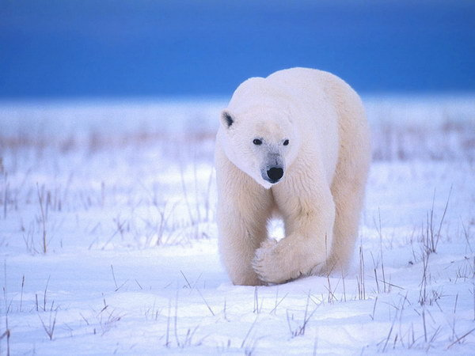
Животный мир
Арктика - царство белого медведя. Отсутствие суши его не смущает, основное местообитание - льдины Северного Ледовитого океана. Белый медведь питается рыбой, охотится на нерпу, тюленей, детёнышей моржей. Занесен в Красную книгу и Международную, и Российскую.

Slide 8
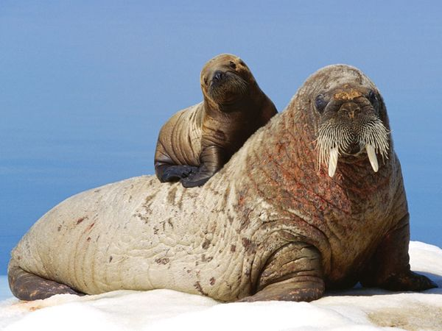
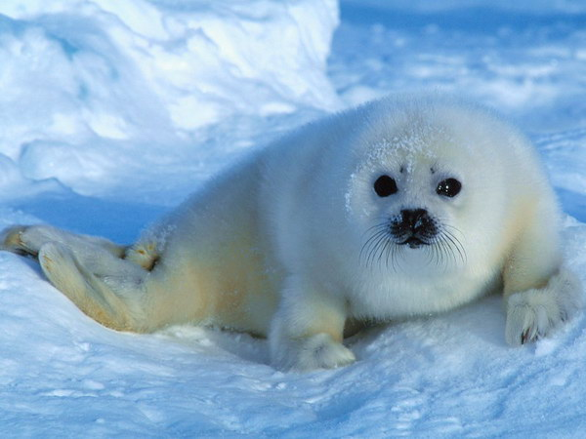
Обитают в Арктике и многочисленные ластоногие — тюлени, нерпы, моржи, морские слоны. Перемещаться в воде с огромной скоростью им помогает вытянутая обтекаемая форма тела.

Slide 9
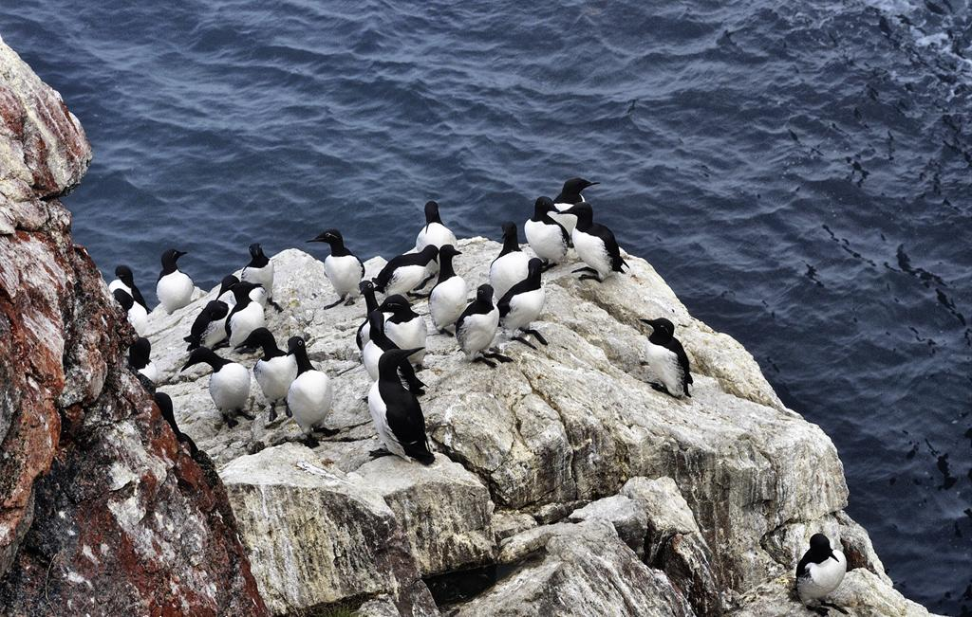
На прибрежных скалах находят приют и гнездятся летом многочисленные птицы, устраивающие на скалах «птичьи базары» — гуси, чайки, гаги, крачки, кулики.

Slide 10
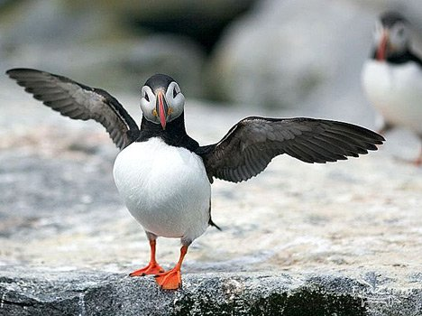
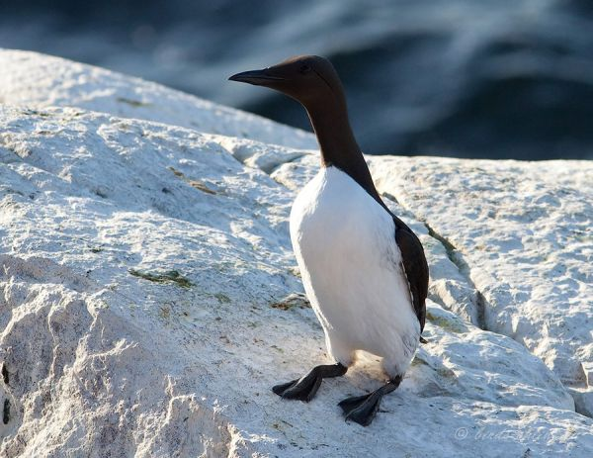
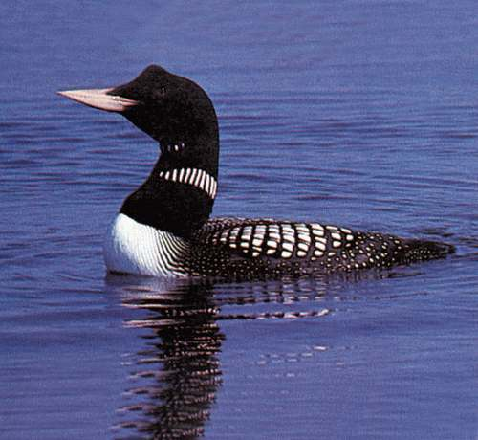
Тупики
Кайра
Гагарка

Slide 11
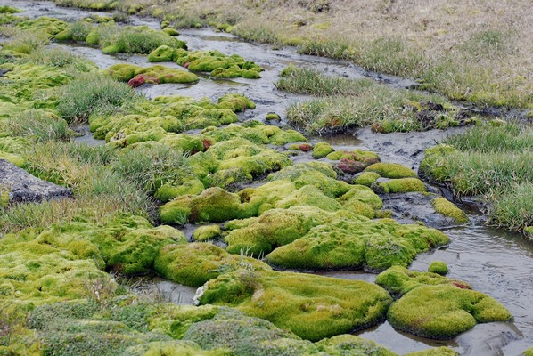
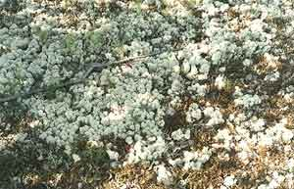
Растительный мир
В трещинах скал, где скапливается небольшое количество грунта, на оттаявших участках ледниковых отложений — морен, вблизи снежников селятся мхи, лишайники, некоторые виды водорослей и даже злаки и цветковые растения. Среди них мятлик, пушица, полярный мак, осока, карликовые ивы, березки. За холодное полярное лето они успевают зацвести и даже дать плоды.

Slide 12
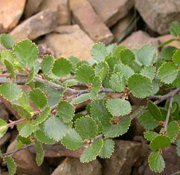
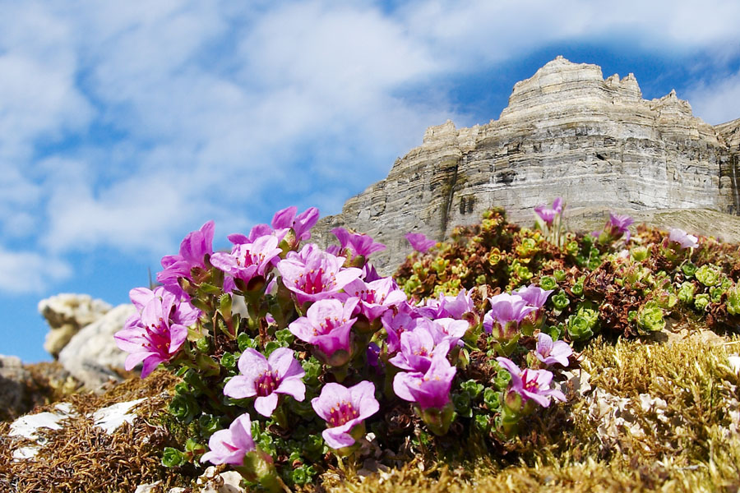
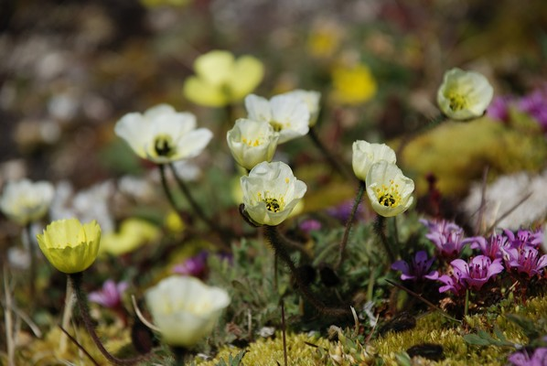
Карликовая береза
Камнеломка
Полярные маки

Slide 13
Человек не является коренным жителем Арктики, но она всегда привлекала людей своей загадочностью. На островах и во льдах Северного Ледовитого океана работают научные станции.
Деятельность человека

Slide 14
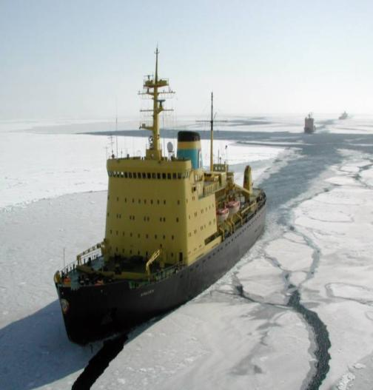
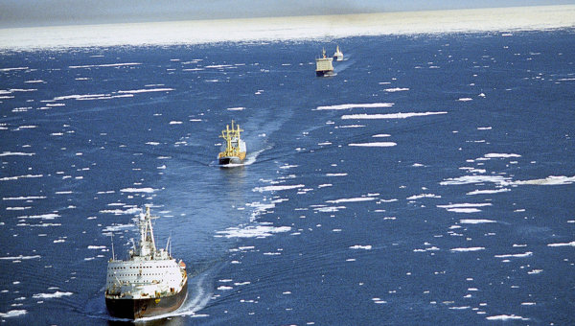
В 1932 году был впервые пройден Северный морской путь. Когда по этому важному для экономики пути движутся караваны судов, их ведут мощные ледоколы.

Slide 15
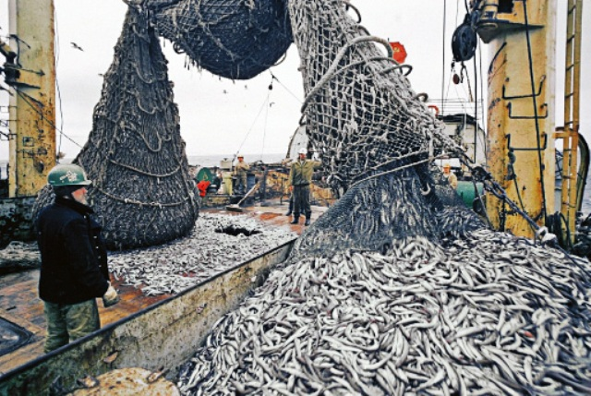
В Арктике хорошо развит
рыболовный промысел. Обилие морских зверей способствует охоте.

Slide 16
Экология
К сожалению из – за освоения Арктики человеком здесь возникли сложные экологические проблемы:
загрязнение северных морей;
уничтожение промысловых видов рыб;
охота на белых медведей и тюленей;
Сейчас охота на редких животных Арктики запрещена. Под охрану взяты некоторые птичьи базары. Ограничена рыбная ловля. Созданы заповедники, например заповедник «ОСТРОВ ВРАНГЕЛЯ»

Slide 17
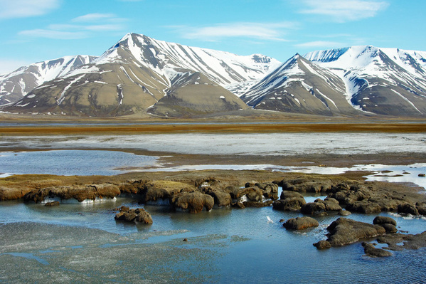
Арктический заповедник «Остров Врангеля» - организован в 1976 году. А в 2004 году включён в Список Всемирного природного наследия.

Slide 18
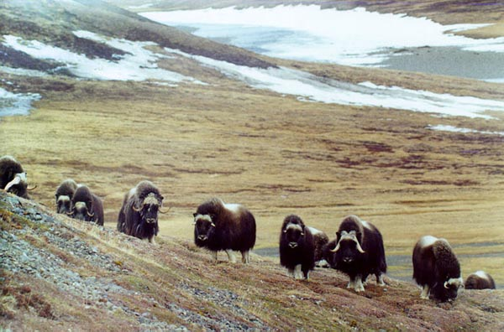
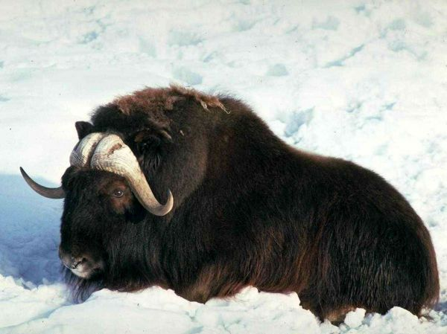
На острове обитает самое крупное из копытных животных Арктики – ОВЦЕБЫК.

Slide 19
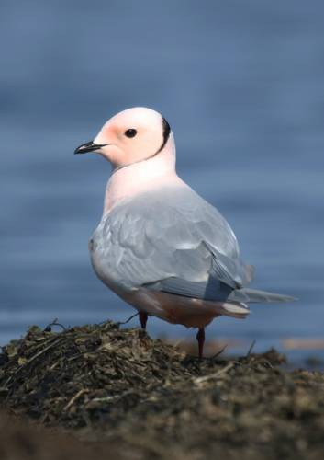
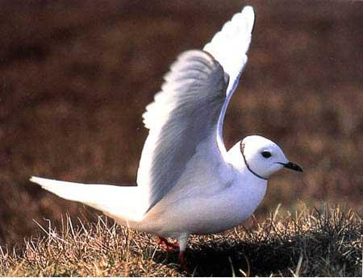
Весной на южном побережье можно встретить редкую птицу – РОЗОВУЮ ЧАЙКУ

Slide 20
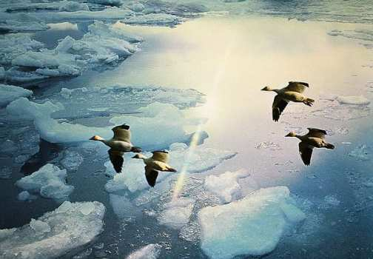
Остров Врангеля – единственное место, где гнездятся белые гуси.

Slide 21
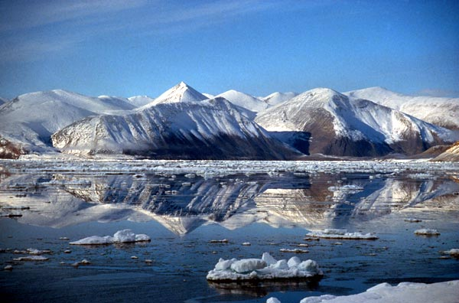
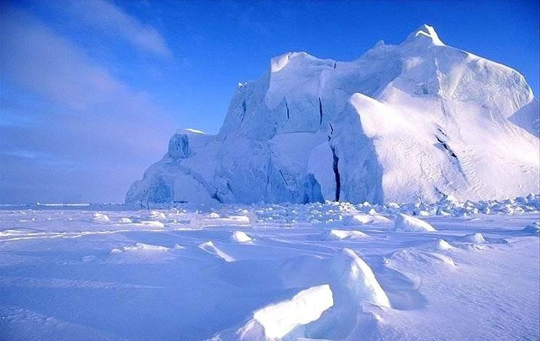
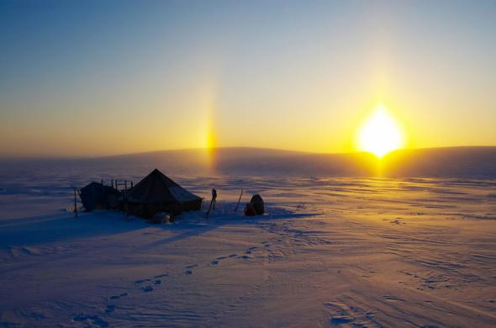
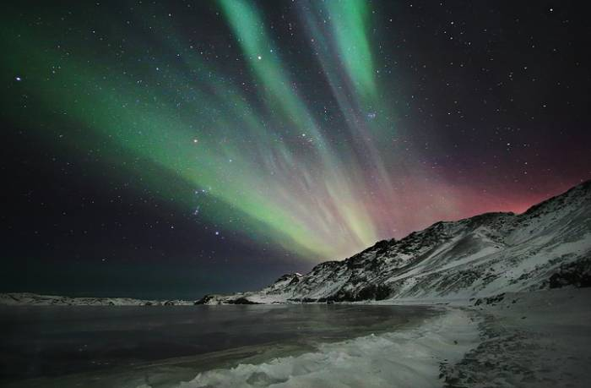

Slide 22
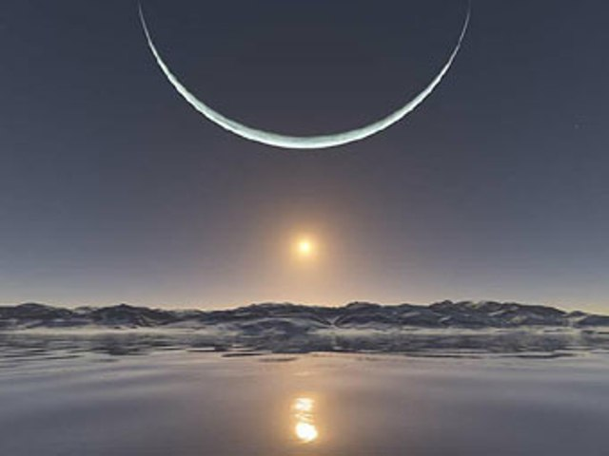
Список литературы
http://fishki.net
http://900igr.net/kartinki/priroda/Arktika
http://www.google.ru
http://images.yandex.ru
http://www.komi.com
http://rus.ruvr.ru/
http://news.km.ru/
http://runews.radeant.com
http://www.rgo.ru
http://900igr.net/photo/priroda/Arktika.
http://www.liveinternet.ru

